Slide 1
Espectro de potencia angular
Jovanny Jara, Felipe Rojas
Lic. en Física.

Slide 2
¿En qué consiste?
El espectro de potencia angular, denotado c_{ℓ} , es uno de tres estadísticos usados para cuantificar una superficie o distribución del cielo.
Este estadístico, al analizar distribuciones de cúmulos, galaxias y fuentes de radio, imagina que el campo densidad superficial del objeto sobre el cielo se puede expresar como una suma de fluctuaciones de densidad angular de distintas longitudes de onda (λ).

Slide 3
¿Cuál es la matemática?
El espectro de potencia angular es una aplicación del análisis de fourier sobre una superficie.
Herramientas matemáticas involucradas:
Funciones armónicas esféricas
Análogos 2D del seno y coseno
Además, está la cantidad c_{ℓ} que expresa la amplitud del multipolo ℓ-ésimo, que produce fluctuaciones en escalas angulares θ ~180°/ℓ.
En el sentido teórico, el espectro c_{ℓ} es totalmente equivalente a la función correlación angular w(θ).

Slide 4
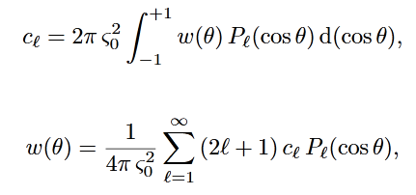
¿Cuál es la matemática?
Estas dos cantidades quedan unidas por estas dos relaciones
Donde 𝜍₀ es la densidad media de la superficie del objeto y P_{ℓ} son los polinomios de Legendre.

Slide 5
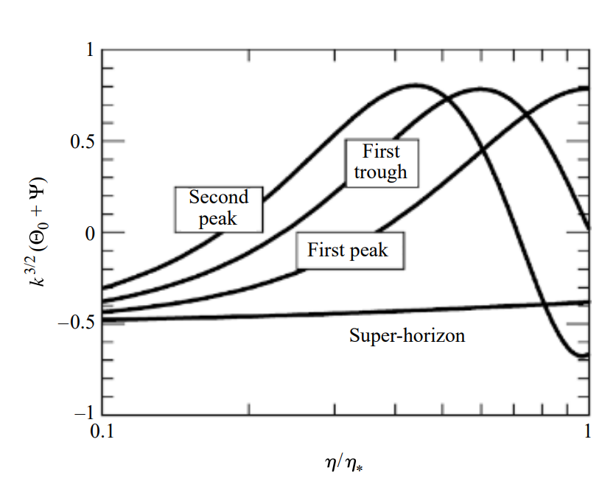
Implicaciones de los peaks del espectro de potencia angular:
A través de la figura se puede observar 3 peaks, el primer peak se debe a la compresión de una gran región que alcanzó su máxima compresión en el momento del desacoplamiento.
El segundo peak se debe a la oscilación de una región aún más pequeña que pasó por su máxima compresión y luego alcanzó su máxima rarefacción en el momento del desacoplamiento.
El tercer peak se debe a una oscilación que alcanza su segunda compresión máxima en el momento del desacoplamiento.

Slide 6
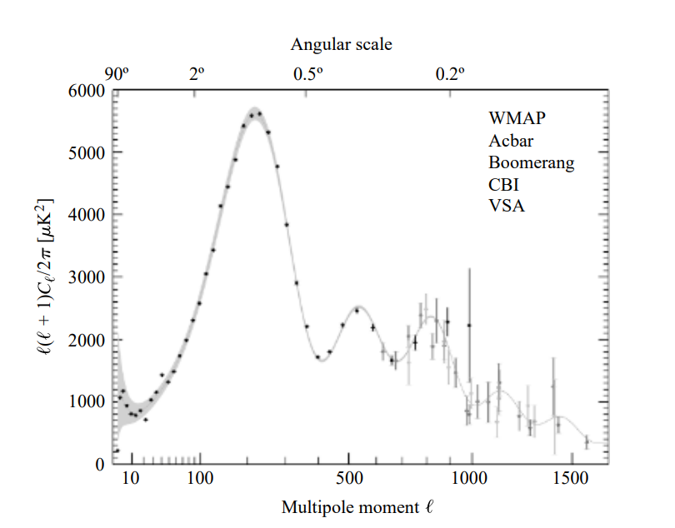
En esta figura se muestra que en la parte de la derecha del espectro, los peaks se extinguen para l>1000. Esto se conoce como la amortiguación de seda que ocurre cuando fotones que caminan al azar pueden difundirse entre las compresiones y rarefacciones de las ondas de sonido de longitud de onda corta y así disminuir sus amplitudes.

Slide 7
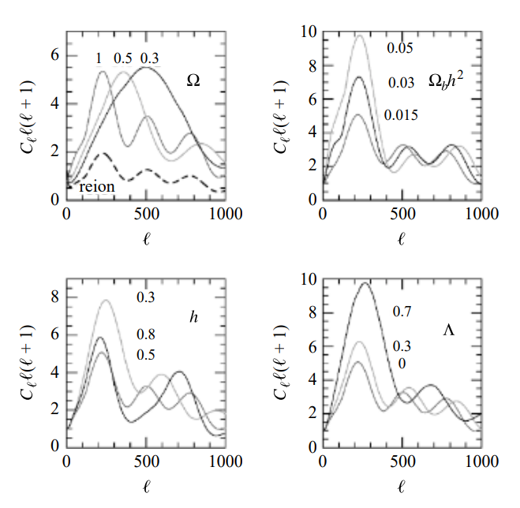
La figura muestra el efecto sobre el espectro de potencia de la variación de varios parámetros cosmológicos. Puede resultar esclarecedor descargar el programa CMBFAST (enumerado en las referencias) que calculará de forma rápida y precisa el espectro de potencia angular para una selección de parámetros de entrada del modelo. Se están planificando misiones futuras para resolver mejor los picos armónicos más altos y así restringir aún más los modelos. Algunos modelos teóricos de formación de estructuras ya se han eliminado de manera decisiva al compararlos con el espectro de potencia angular observado.
Por ejemplo, las reliquias exóticas del falso vacío, como los monopolos y los muros de dominio, alguna vez se consideraron candidatas para las "semillas" de la formación de estructuras. Sin embargo, su espectro de potencia es bastante diferente del espectro observado. Estas reliquias pueden o no existir, pero no juegan un papel importante en el crecimiento de la estructura.

Slide 8
Conclusión

